Slide 1
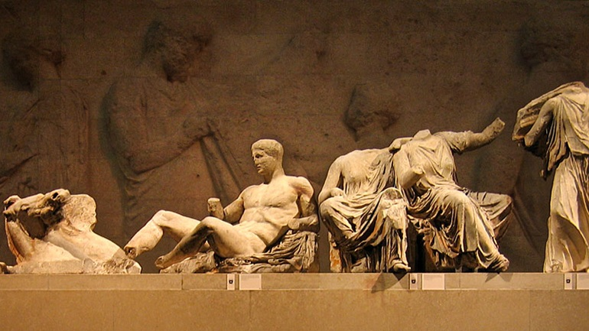
ΚΛΑΣΙΚΗ ΕΠΟΧΗ
Β΄μισό του 5^{ου} αι. Π.Χ.

Slide 2
ΚΛΑΣΙΚΗ ΕΠΟΧΗ
Η προώθηση των δημοκρατικών θεσμών στην πόλη της Αθήνας με τις μεταρρυθμίσεις του Θεμιστοκλή, του Εφιάλτη και του Περικλή φθάνει στο απόγειό της.
Ευρύτερη συμμετοχή των ελεύθερων πολιτών στα κοινά και δημιουργία συλλογικής συνείδησης και ευθύνης ως φυσική συνέπεια.
Η κυριαρχία των ελληνικών πλοίων στο Αιγαίο, και ευρύτερα στη λεκάνη της Μεσογείου, μετά τη νίκη κατά των Περσών, είχε ως αποτέλεσμα την άνθηση του εμπορίου και κατ’ επέκταση την άνοδο του βιοτικού επιπέδου.

Slide 3
ΚΛΑΣΙΚΗ ΕΠΟΧΗ
Η μεταφορά του συμμαχικού ταμείου από τη Δήλο στον Παρθενώνα συνέβαλλε, με πρωτοβουλία του Περικλή, στην ανέγερση ιερών οικοδομημάτων εξασφαλίζοντας την εργασία σε εκείνους τους πολίτες που δεν διέθεταν παρά μόνο την εργατική τους δύναμη και διαφυλάττοντας την κοινωνική ειρήνη.
Η πνευματική πρωτοπορία της Αθήνας δικαίωνε την πολιτική της ηγεμονίας και του προγράμματος του Περικλή, αφοπλίζοντας έτσι τους πολιτικούς του αντιπάλους.

Slide 4
ΚΛΑΣΙΚΗ ΕΠΟΧΗ

Slide 5
ΚΛΑΣΙΚΗ ΕΠΟΧΗ
Μέσα σ’ αυτά τα πλαίσια αποκρυσταλλώθηκε η ώριμη κλασική τέχνη, η οποία θέλησε να τονίσει το συλλογικό και το γενικό έναντι του προσωπικού και ατομικού, το ιδεώδες, υψηλό, ωραίο και αιώνιο έναντι του καθημερινού του συμπτωματικού και του στιγμιαίου.
Τώρα τα άκαμπτα συμβατικά σχήματα έχουν ξεπεραστεί, επειδή τα πρότυπα της κλασικής περιόδου δεν είναι συνέπεια μιας φυσικής και αναλλοίωτης τάξης πραγμάτων, όπως στους αρχαϊκούς χρόνους, αλλά αποτέλεσμα εσωτερικής ελευθερίας, συνειδητής και υπεύθυνης επιλογής.

Slide 6
ΑΡΧΙΤΕΚΤΟΝΙΚΗ
Ο Παρθενώνας, ο γνωστότερος δωρικός κλασικός ναός, έργο του Ικτίνου και του Καλλικράτη, άρχισε να κτίζεται το 447 π.Χ.
Πρωτοτυπεί στο ότι 1)είναι εξάστυλος αμφιπρόστυλος ναός, στον αριθμό των κιόνων του πτερού 8*17) και τέλος 2)στην ύπαρξη ζωφόρου εξωτερικά, στο επάνω άκρο του σηκού.

Slide 7
ΑΡΧΙΤΕΚΤΟΝΙΚΗ
Κάτοψη Παρθενώνα, μετά το 447 π.Χ.

Slide 8
ΑΡΧΙΤΕΚΤΟΝΙΚΗ
Ιδιαίτερο ενδιαφέρον έχει προκαλέσει ο κλασικός αυτός ναός της Αθηνάς Παρθένου για τις περίφημες εκλεπτύνσεις του, αδιόρατες σχεδόν αποκλίσεις από την κατακόρυφο και οριζόντια κατεύθυνση, που διαπιστώνονται στο στυλοβάτη, στους κίονες και στο θριγκό του που έδιναν πνοή και ζωντάνια στο οικοδόμημα επιτυγχάνοντας συγχρόνως ένα είδος «οπτικών διορθώσεων».

Slide 9
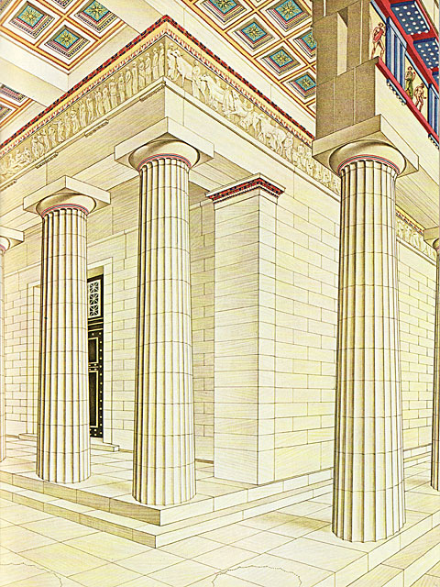
ΑΡΧΙΤΕΚΤΟΝΙΚΗ

Slide 10
ΑΡΧΙΤΕΚΤΟΝΙΚΗ
Ο περίπτερος, διπλός «εν παραστάσι» δωρικός ναός του Επικουρείου Απόλλωνα στις Βάσσες της Φιγαλείας στην Αρκαδία, είναι έργο του Ικτίνου μετά το 429 π.Χ.
Ο ναός αυτός επιστρέφει στις επιμήκεις αναλογίες των αρχαϊκών ναών (6*15 κίονες), ενώ ο προσανατολισμός του από βορρά προς νότο, αντίθετα από το κανονικό από ανατολικά προς τα δυτικά, και η διεύρυνση του χώρου του σηκού συνιστούν τις ιδιομορφίες του κτηρίου.

Slide 11
ΑΡΧΙΤΕΚΤΟΝΙΚΗ
Κάτοψη και εσωτερικό του ναού του Επικουρείου Απόλλωνος Βάσσες Φιγαλείας στην Αρκαδία, μετά το 429 π.Χ.

Slide 12
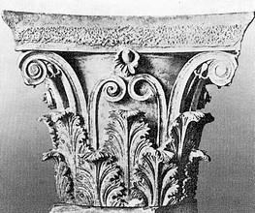
ΑΡΧΙΤΕΚΤΟΝΙΚΗ
Ιδιαίτερα γνωστός είναι ο ναός για τη χρήση του πρώτου κιονόκρανου κορινθιακό ρυθμού σε κίονα.

Slide 13
ΑΡΧΙΤΕΚΤΟΝΙΚΗ
Στην Αττική και ιδιαίτερα στην Ακρόπολη της Αθήνας χτίζονται κατά τους ώριμους κλασικούς χρόνους μερικά από τα σημαντικότερα οικοδομήματα του ιωνικού ρυθμού. Κοινό γνώρισμά τους είναι οι μικρές διαστάσεις τους και ο πλούσιος γλυπτός διάκοσμός τους.

